Slide 1
Reinigen von Maschinen
Sicherheitskurzgespräche (SKG 015)

Slide 2
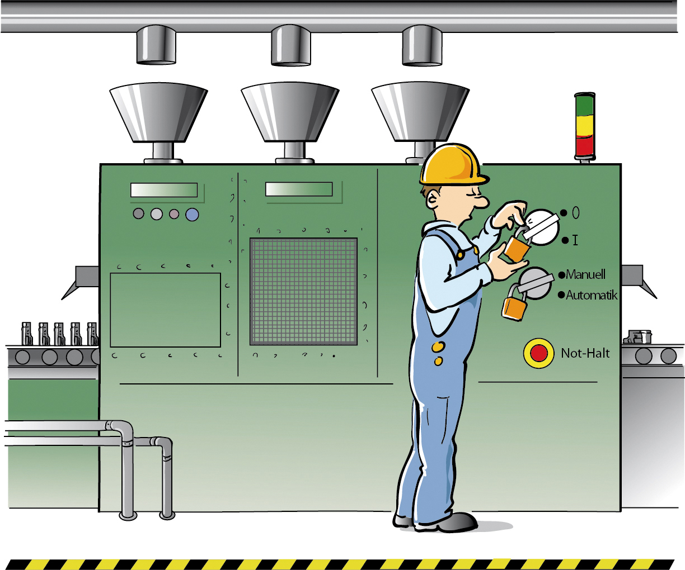
Maschine vorbereiten
Lektion 1
Beachten Sie die in der Betriebs- anweisung genannten Gefährdungen in Bezug auf die Maschine
Materialzufuhr abstellen
Alle Energien abtrennen und gegen Wiedereinschalten sichern
Auswirkungen auf vor- und nach- geschaltete Maschinen beachten
Arbeitsbereich freihalten

Slide 3
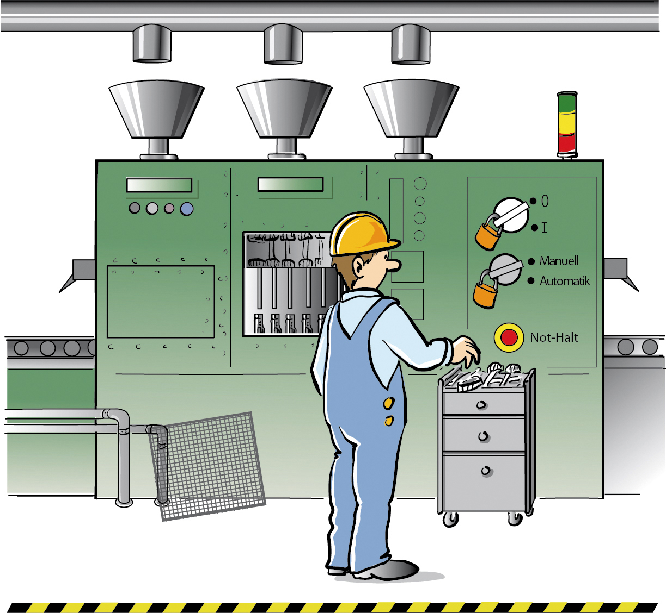
Demontieren von Maschinenteilen
Lektion 2
Arbeitsanweisung für die Reinigung beachten
Nur die für die Reinigung erforderlichen Demontagen vornehmen
Die vorgesehenen Anschlagpunkte und Hebezeuge verwenden
Teile an den vorgesehenen Plätzen ablegen und kennzeichnen
Fehler und Beschädigungen an Schutzeinrichtungen und Maschinen- elementen melden

Slide 4
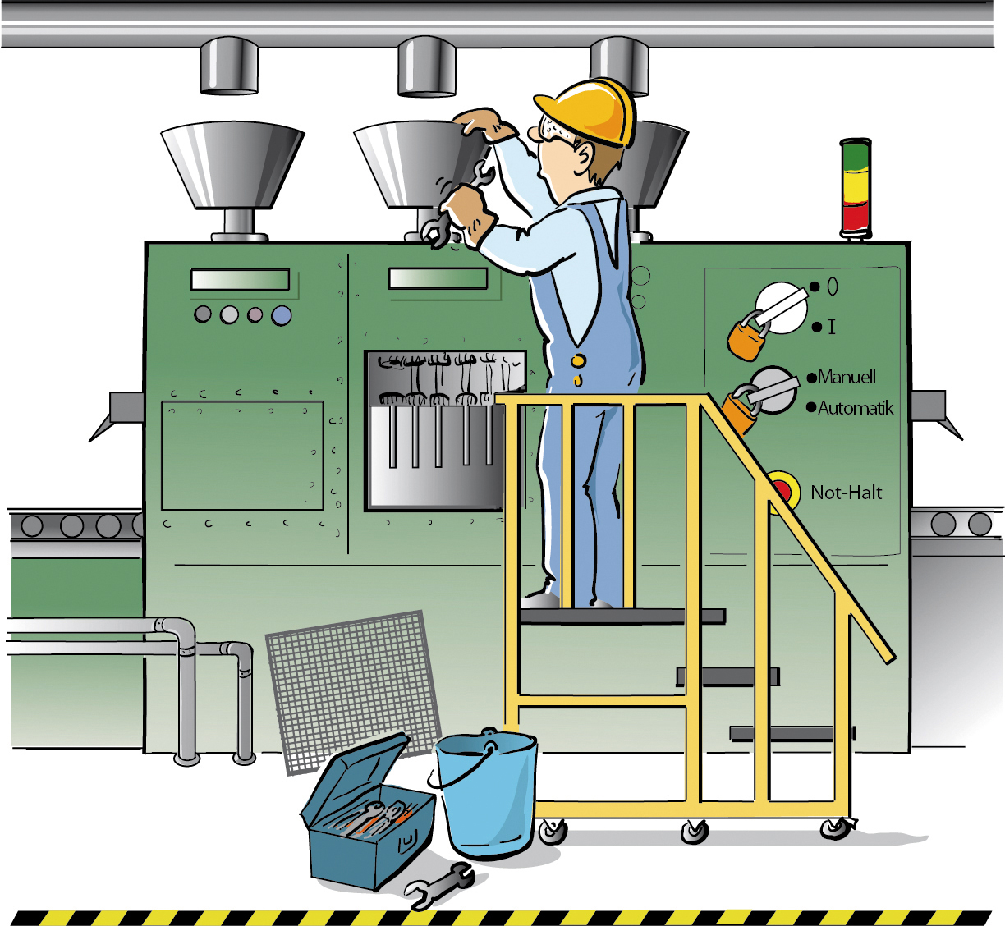
Lektion 3
Sicherungsmaßnahmen
Sichere Standflächen schaffen
Nur vorgeschriebene Werkzeuge und Hilfsmittel nutzen
Lose Teile sichern
Austretende Rohstoffe, Produkte und Medien auffangen
Notfallmaßnahmen vorsehen

Slide 5
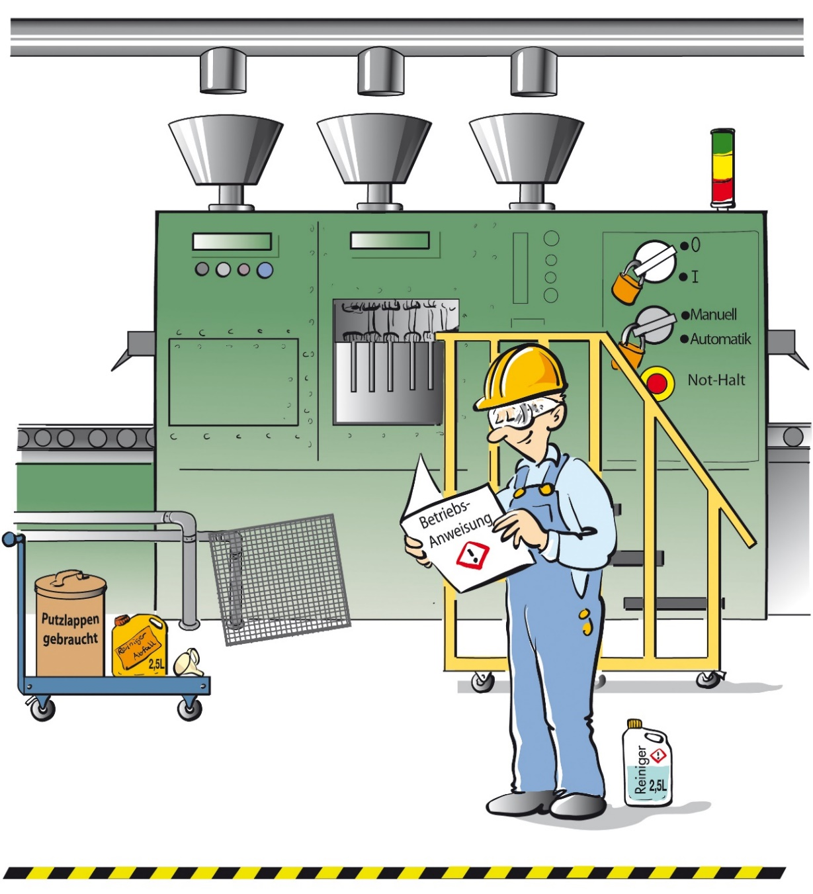
Lektion 4
Einsatz von Reinigungsmitteln
Für gute Lüftung sorgen
Betriebsanweisung des Reinigungs- mittels beachten
Reinigungsmittel nur zweckbestimmt und sparsam einsetzen
Verbrauchte Reinigungsmittel ordnungsgemäß entsorgen

Slide 6
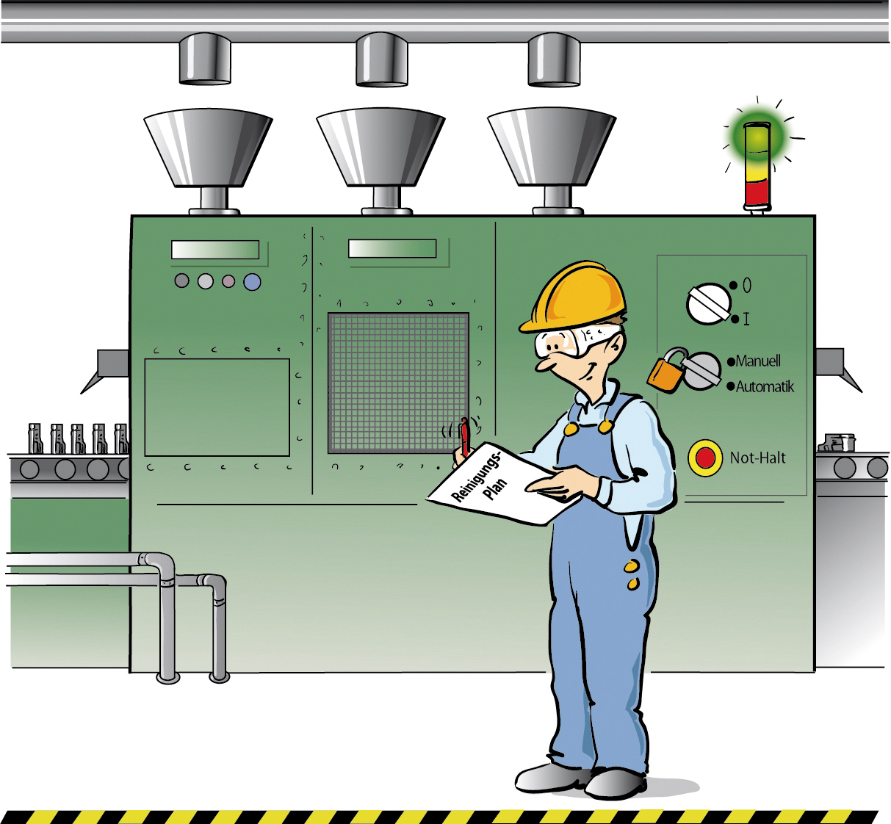
Lektion 5
Wiederinbetriebnahme
Maschinenteile und Schutzeinrich-tungen vollständig montieren
Werkzeuge und Hilfsmittel entfernen
Betriebsartenwahlschalter auf Betriebsart Automatik zurückstellen und sichern
Wirksamkeit der Schutzeinrichtungen überprüfen
Reinigung dokumentieren

Slide 7
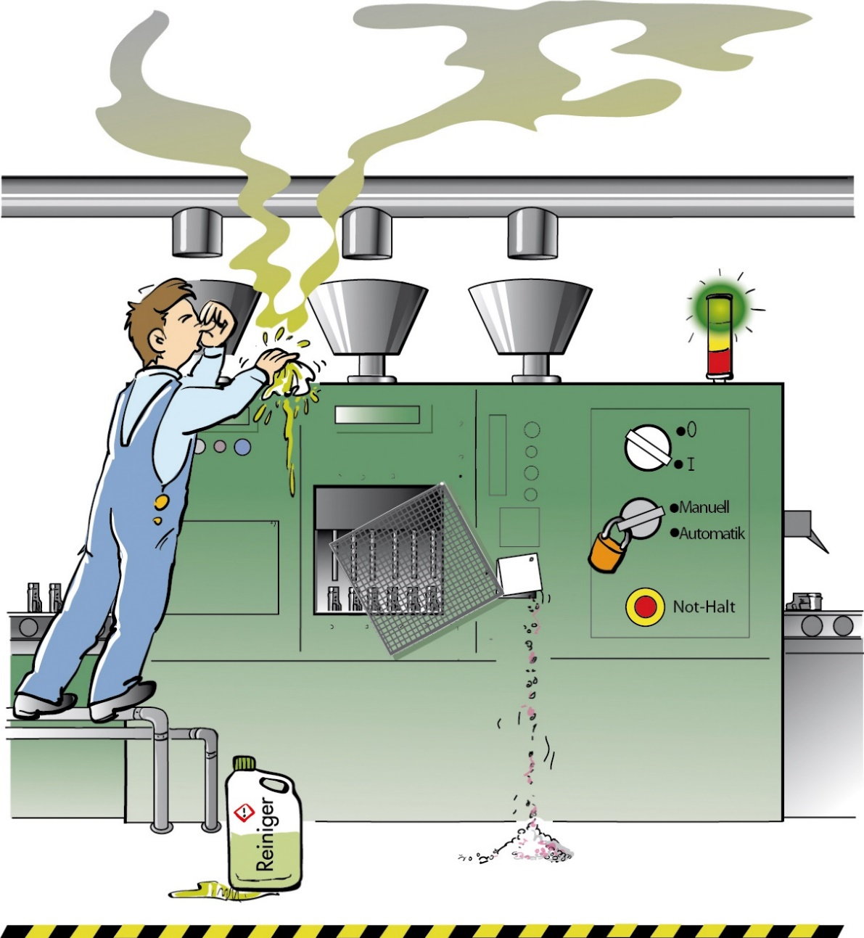
Finde die sieben Fehler

Slide 8
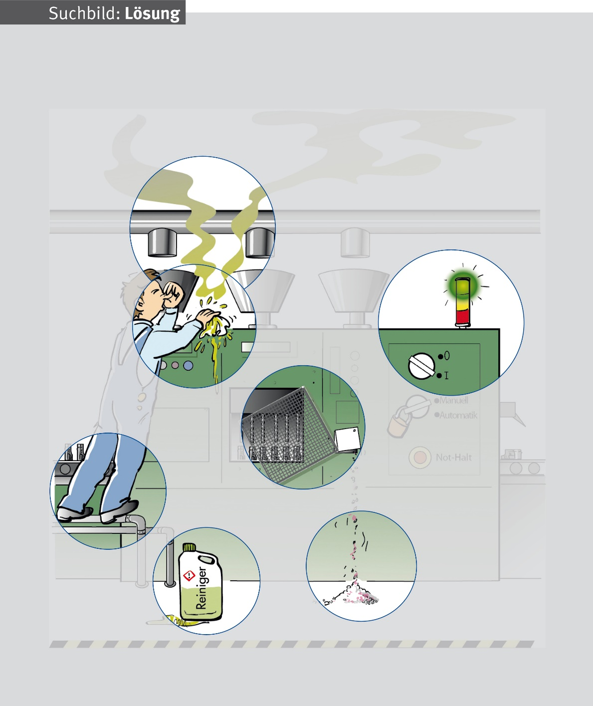
Fehlerübersicht

Slide 9
Fehler 1
Luftverunreinigungen am Ort ihrer Austritts- oder Entstehungs-stelle durch geeignete Lüftung erfassen.

Slide 10
Fehler 2
Sind technische Schutzmaßnahmen
nicht getroffen worden, müssen geeignete persönliche Schutzaus-rüstungen verwendet werden.

Slide 11
Fehler 3
Für Reinigungs- und Wartungs-arbeiten Energieversorgung der Maschine unterbrechen und gegen Wiedereinschalten sichern.

Slide 12
Fehler 4
Schutzgitter für Reinigungs- und Wartungsarbeiten vollständig
demontieren. Vor Betriebsaufnahme
Schutzgitter wieder vollständig montieren.

Slide 13
Fehler 5
Arbeiten von einer sicheren
Standfläche aus durchführen,
z. B. von einem Arbeitspodest.

Slide 14
Fehler 6
Beim Einsatz von Reinigern
auf intakte Gefäße achten, sauber arbeiten und entstehende Verunreinigungen sofort beseitigen.

Slide 15
Fehler 7
Für Reinigungs- und Wartungs-
arbeiten Materialzufuhr unter- brechen und Maschine stillsetzen.

Slide 16
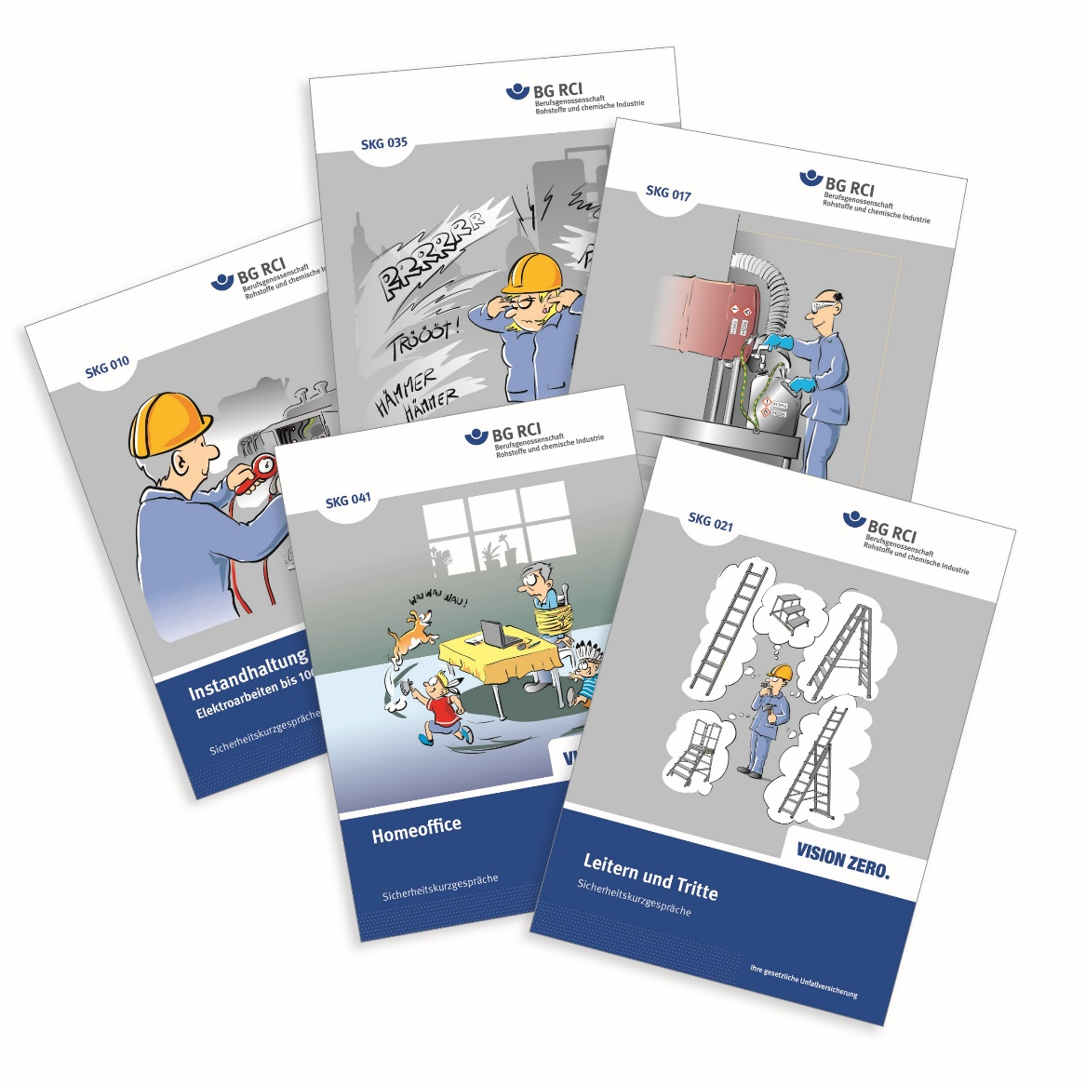
Weitere Sicherheitskurzgespräche
Die Reihe der Sicherheitskurzgespräche wird ständig um neue Themen ergänzt.
In den Druckfassungen finden Sie zu den einzelnen Lektionen weitere ausführliche Hinweise und Erläuterungen für Unterweisende.
Einen Überblick über die derzeit verfügbaren Themen erhalten Sie im Medienshop der BG RCI.
medienshop.bgrci.de

